Slide 1
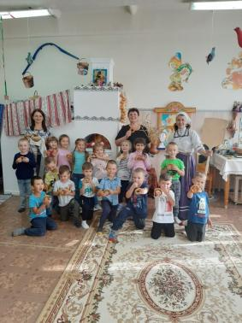
Хлеб – всему голова Старшая группа № 6 «Кузнечики» Выполнили: Тарасова Н. П. Низамова Д. Д. Сентябрь 2021

Slide 2
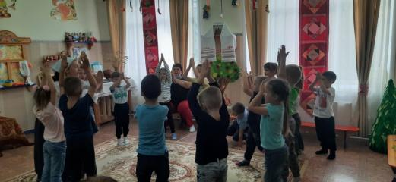
Информации «море» дети узнали в «Лукоморье», Как сеют зерно, как растёт оно. Вырастет пшеница и рожь, и хлеб из них будет хорош! Было очень интересно, Детям всем хватило места. В игры разные играли, Много нового узнали.

Slide 3
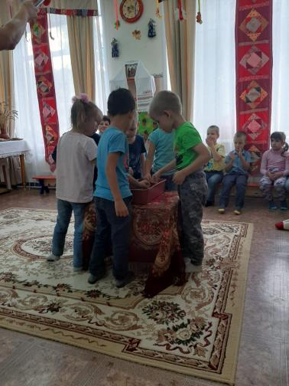
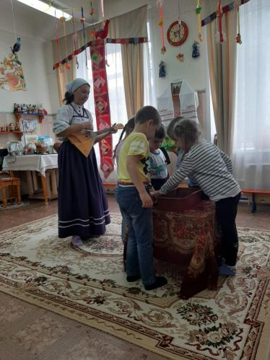
Сеяли в землю зерно пшеницы, А потом поливали его водицей, Чтобы оно потом проросло, Чтобы оно зацвело.

Slide 4
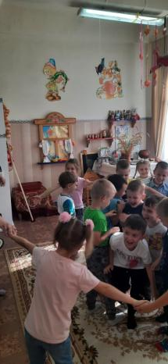
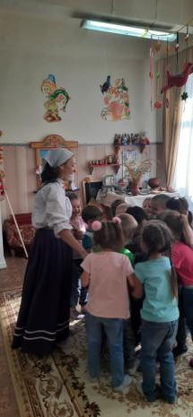
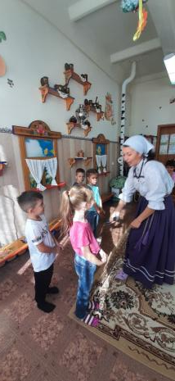
В игру играли, Пирожки продавали. Кто пирожок не продал, Домик тот себе искал.

Slide 5
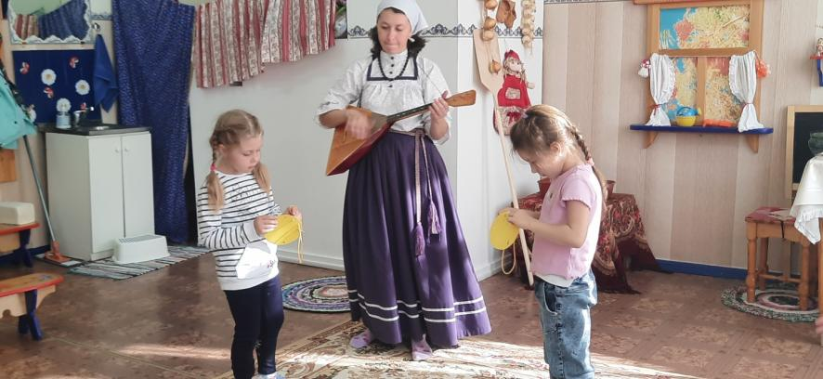
Балалайка зазвучала, Начинаем всё сначала. Девочки пекут блины, Кто быстрее - «Я иль ты?»

Slide 6
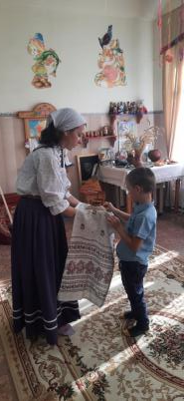
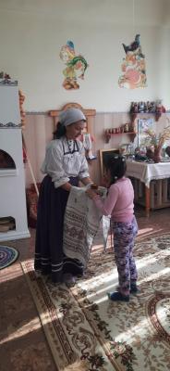
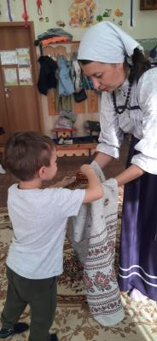
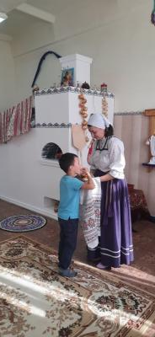
Как в старину нас угощали, Хлеб и соль нам подавали. Калачи из печи Были очень хороши.

Slide 7
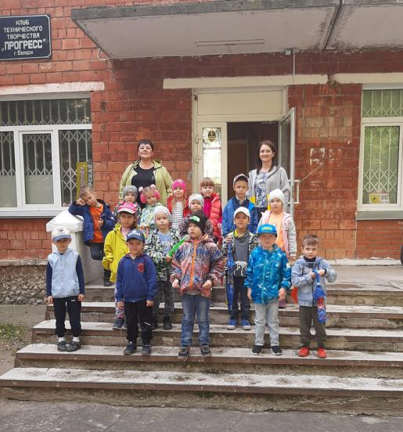
В «Лукоморье» побывали, всё о хлебе мы узнали. Хлеб - всему голова, береги его всегда!

Slide 8
СПАСИБО ЗА ВНИМАНИЕ!

